Slide 1



INCIDENCA BAKTERIJSKE REZISTENCIJE
mr sc Jelena Maleš
УНИВЕРЗИТЕТ У БАЊОЈ ЛУЦИ
UNIVERSITY OF BANJA LUKA
МЕДИЦИНСКИ ФАКУЛТЕТ
FACULTY OF MEDICINE

Slide 2



BAKTERIJE
Bakterije su mikroskopski jednoćelijski organizmi sa prokariotskom građom ćelije, što znači da nemaju oblikovano jedro, već u citoplazmi perzistira ekvivalent - nukleoid.
Bakterije se mogu klasifikovati na više načina:
prema rodu i vrsti,
prema bojenju (gram pozitivne i gram negativne),
prema obliku (koke, bacili, spirohete) i
prema potrebama za kiseonikom (aerobne i anaerobne)
УНИВЕРЗИТЕТ У БАЊОЈ ЛУЦИ
UNIVERSITY OF BANJA LUKA
МЕДИЦИНСКИ ФАКУЛТЕТ
FACULTY OF MEDICINE

Slide 3

PATOGENOST BAKTERIJA
Ljudski organizam je stanište brojnim mikroorganizmima od kojih je većina bezopasna. Samo manji broj tih organizama čine patogene bakterije. Patogenost je genetski determinisano svojstvo koje predstavlja sposobnost jednog organizma da izazove bolest. Od svih poznatih vrsta bakterija, njih nekoliko stotina mogu izazvati oboljenja ljudi.
УНИВЕРЗИТЕТ У БАЊОЈ ЛУЦИ
UNIVERSITY OF BANJA LUKA
МЕДИЦИНСКИ ФАКУЛТЕТ
FACULTY OF MEDICINE

Slide 4

BAKTERIJSKA REZISTENCIJA
Uzroci nastanka rezistencije su mnogobrojni. Prekomjerna upotreba antibiotika jasno podstiče razvoj rezistencije. Epidemiološke studije pokazale su direktnu vezu između konzumacije antibiotika i pojave i širenja rezistentnih sojeva bakterija.
Pogrešno propisani antibiotici takođe doprinose promociji rezistentnih bakterija. Studije su pokazale da indikacija, izbor antibiotika ili trajanje antibiotske terapije nisu tačni u 30% do 50% slučajeva.
УНИВЕРЗИТЕТ У БАЊОЈ ЛУЦИ
UNIVERSITY OF BANJA LUKA
МЕДИЦИНСКИ ФАКУЛТЕТ
FACULTY OF MEDICINE

Slide 5

BAKTERIJSKA REZISTENCIJA
Infekcije otporne na antibiotike već su široko rasprostranjene širom svijeta.
Među gram pozitivnim patogenima, globalna pandemija rezistentnih vrsta S. aureus i Enterococcus trenutno predstavlja najveću prijetnju.
Najozbiljnije gram negativne infekcije javljaju se u zdravstvenim ustanovama, a najčešće ih uzrokuju Enterobacteriaceae (uglavnom Klebsiella pneumoniae), Pseudomonas aeruginosa i Acinetobacter.
УНИВЕРЗИТЕТ У БАЊОЈ ЛУЦИ
UNIVERSITY OF BANJA LUKA
МЕДИЦИНСКИ ФАКУЛТЕТ
FACULTY OF MEDICINE

Slide 6
MEHANIZAM NASTANKA I RAZVOJA BAKTERIJSKE INFEKCIJE
Mehanizam dejstva | Grupa antibiotika
Inhibicija sinteze ćelijskog zida | Β-laktami,Karbapenemi,Cefalosporini, Penicilini
Depolarizacija ćelijske membrane | Lipopeptidi
Inhibicija sinteze proteina | - Vezivanje za 30S ribozomalnu subjedinicu: Aminoglikozidi, Tetraciklini - Vezivanje za 50S ribozomalnu subjedinicu: Chloramphenicol, Macrolidi
Inhibicija sinteze nukleinskih kiselina | Quinoloni Chlorquinoloni
Inhibicija metaboličkih puteva | Sulfonamidi
УНИВЕРЗИТЕТ У БАЊОЈ ЛУЦИ
UNIVERSITY OF BANJA LUKA
МЕДИЦИНСКИ ФАКУЛТЕТ
FACULTY OF MEDICINE

Slide 7
VRSTE BAKTERIJSKE REZISTENCIJE
Rezistencija bakterija se može ispoljiti na više načina, kao:
PRIMARNA (npr. već postojeća rezistencija, kao npr. otpornost Pseudomonasa na skoro sve antibiotike);
STEČENA (otpornost bakterija tokom primjene antibiotika) i
UKRŠTENA (otpornost bakterije prema svim antibioticima iz neke grupe).
Mehanizmi antimikrobne rezistencije dijele se u četiri glavne kategorije:
ograničavanje unosa lijeka u ćeliju;
modifikovanje cilja lijeka;
inaktivacija lijeka;
aktivno izbacivanje lijeka iz ćelije.
УНИВЕРЗИТЕТ У БАЊОЈ ЛУЦИ
UNIVERSITY OF BANJA LUKA
МЕДИЦИНСКИ ФАКУЛТЕТ
FACULTY OF MEDICINE
7

Slide 8
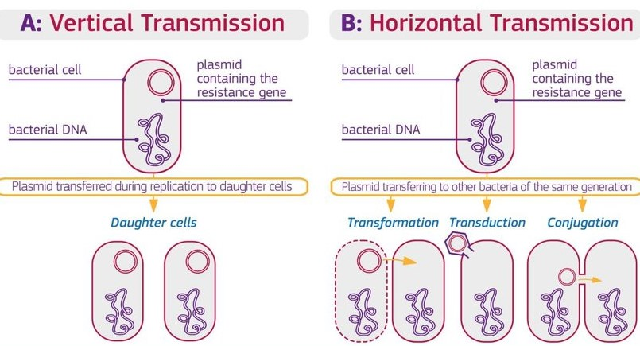
GENETSKI MEHANIZMI STEČENE REZISTENCIJE
УНИВЕРЗИТЕТ У БАЊОЈ ЛУЦИ
UNIVERSITY OF BANJA LUKA
МЕДИЦИНСКИ ФАКУЛТЕТ
FACULTY OF MEDICINE
8

Slide 9
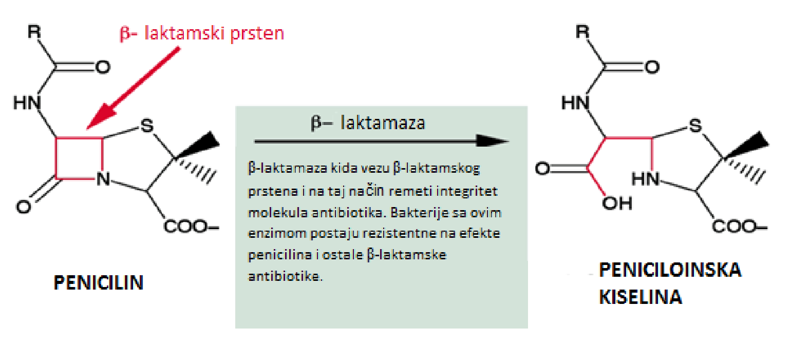
BIOHEMIJSKI MEHANIZMI STEČENE REZISTENCIJE
Postoji više mehanizama pomoću kojih se razvija rezistencija prema antibioticima:
produkcija enzima koji razaraju lijekove,
promjena strukture vezivnog mjesta osjetljivog na lijek,
smanjenje akumulacije antibiotika u bakteriji i
razvoj alternativnog enzima kojim se zaobilazi reakcija na koju djeluju antibiotici.
УНИВЕРЗИТЕТ У БАЊОЈ ЛУЦИ
UNIVERSITY OF BANJA LUKA
МЕДИЦИНСКИ ФАКУЛТЕТ
FACULTY OF MEDICINE
9

Slide 10
KLINIČKI ZNAČAJNE REZISTENTNE BAKTERIJE
 | Urgentno | Ozbiljno | Zabrinjavajuće
1. | Clostridium difficile | Acinetobacter | Vankomicin-rezistentni Staphylococcus aureus (VRSA)
2. | Karbapenem- rezistentne | Campylobacter | Eritromicin-rezistentni Streptococcus Group A
3. | Enterobacteriaceae(CRE) | Flukonazol-rezistentna Candida | Klindamicin-rezistentni Streptococcus Group B
4. | Rezistentna Neisseria gonorrhoeae | Cefalosporin-rezistentne Enterobacteriaceae
5. |  | Vankomicin-rezistentni Enterococcus (VRE)
6. |  | Pseudomonas aeruginosa
7. |  | Nontyphoidal Salmonella
8. |  | Salmonella Typhi
9. |  | Shigella
10. |  | Meticilin-rezistentni Staphylococcus aureus (MRSA)
11. |  | Streptococcus pneumoniae
12. |  | M. tuberculosis (MDR and XDR)
УНИВЕРЗИТЕТ У БАЊОЈ ЛУЦИ
UNIVERSITY OF BANJA LUKA
МЕДИЦИНСКИ ФАКУЛТЕТ
FACULTY OF MEDICINE
10

Slide 11
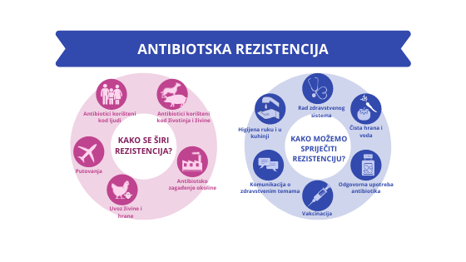
MJERE KONTROLE PRAĆENJA I PREVENCIJE ANTIBIOTSKE REZISTENCIJE
УНИВЕРЗИТЕТ У БАЊОЈ ЛУЦИ
UNIVERSITY OF BANJA LUKA
МЕДИЦИНСКИ ФАКУЛТЕТ
FACULTY OF MEDICINE
11

Slide 12
HIPOTEZA
H0: Kogaluza negativni stafilokok i proteus vulgaris pokazuju najveći stepen rezistencije u odnosu na posmatrane antibiotike.
H1: Erythromycin i vancomycin pokazuju bolje rezultate, odnosno uočena je veća senzitivnost gram negativnih bakterija u odnosu na gram pozitivne.
УНИВЕРЗИТЕТ У БАЊОЈ ЛУЦИ
UNIVERSITY OF BANJA LUKA
МЕДИЦИНСКИ ФАКУЛТЕТ
FACULTY OF MEDICINE
12

Slide 13
CILJEVI ISTRAŽIVANJA
Definisali smo sljedeće ciljeve rada:
Utvrditi bakterijske uzročnike iz primarno sterilnih uzoraka (hemokultura) u vremenskom periodu od 2019. - 2021. godine kod pacijenata liječenih na klinici za anesteziju i intenzivno liječenje Univerzitetsko kliničkog centra Banja Luka.
Utvrditi učestalost gram pozitivnih i gram negativnih bakterija kod pozitivnih hemokultura.
Utvrditi incidencu rezistencije izolovanih bakterija.
УНИВЕРЗИТЕТ У БАЊОЈ ЛУЦИ
UNIVERSITY OF BANJA LUKA
МЕДИЦИНСКИ ФАКУЛТЕТ
FACULTY OF MEDICINE
13

Slide 14
MATERIJAL I METODE
Ova studija je retrospektivna i obuhvatala je 250 ispitanika, starijih od 18 godina, liječenih na klinici za anesteziju i intenzivno liječenje Univerzitetsko kliničkog centra Banja Luka od 1. januara 2019. do 31. decembra 2021. godine.
Klinički podaci o ispitanicima su prikupljeni iz istorija bolesti, a podaci o izolovanim patogenima iz mikrobiološkog protokola Zavoda za mikrobiologiju Banja Luka. (korištena excel tabela sa prikazom izolovanih uzročnika pozitivnih hemokultura uzetih od pacijenata liječenih na klinici za anesteziju i intenzivno liječenje UKC Banja Luka u periodu između 01.01.2019. i 31.12.2021).
УНИВЕРЗИТЕТ У БАЊОЈ ЛУЦИ
UNIVERSITY OF BANJA LUKA
МЕДИЦИНСКИ ФАКУЛТЕТ
FACULTY OF MEDICINE
14

Slide 15
REZULTATI ISTRAŽIVANJA
Istraživanje je sprovedeno na 250 ispitanika hospitalizovanih na klinici za anesteziju i intenzivno liječenje UKC Banja Luka tokom dvogodišnjeg razdoblja.
Hemokulture su uzimane kod naglog skoka temperature ili sumnje na sepsu.
Kod 108 ispitanika hemokulture su bile pozitivne i utvrđeni su bakterijski uzročnici kao i njihova senzitivnost i rezistencija na određene antibiotike. Od 108 pozitivnih hemokultura, 64 pripada muškarcima, a 44 ženama.
УНИВЕРЗИТЕТ У БАЊОЈ ЛУЦИ
UNIVERSITY OF BANJA LUKA
МЕДИЦИНСКИ ФАКУЛТЕТ
FACULTY OF MEDICINE
15

Slide 16
PRIKAZ ODNOSA POZITIVNIH I NEGATIVNIH HEMIKULTURA IZRAŽEN U PROCENTIMA
УНИВЕРЗИТЕТ У БАЊОЈ ЛУЦИ
UNIVERSITY OF BANJA LUKA
МЕДИЦИНСКИ ФАКУЛТЕТ
FACULTY OF MEDICINE
16

Slide 17
ODNOS GRAM POZITIVNIH I GRAM NEGATIVNIH BAKTERIJA IZRAŽEN U PROCENTIMA
УНИВЕРЗИТЕТ У БАЊОЈ ЛУЦИ
UNIVERSITY OF BANJA LUKA
МЕДИЦИНСКИ ФАКУЛТЕТ
FACULTY OF MEDICINE
17

Slide 18
BROJ IZOLATA POJEDINAČNIH GRAM POZITIVNIH BAKTERIJA
УНИВЕРЗИТЕТ У БАЊОЈ ЛУЦИ
UNIVERSITY OF BANJA LUKA
МЕДИЦИНСКИ ФАКУЛТЕТ
FACULTY OF MEDICINE
18

Slide 19
REZULTATI IZOLOVANIH BAKTERIJA I NJIHOVA SENZITIVNOST I REZISTENCIJA NA ANTIBIOTIKE
Bakterije Antibiotici | Staphylococcus epidermidis | Enterococcus spp.- Enterococcus faecalis | Staphylococcus aureus | Koagulaza negativan stafilokok
 | broj izolata 55 | broj izolata 8 | broj izolata 7 | broj izolata 3
Amoksicillin Klavulonska kiselina | S(10), R(45) | S(1),R(7) | S(2),R(5) | S(0),R(3)
Cefuroxim | S(11),R(44) | S(0),R(8) | S(2),R(5) | S(0),R(3)
Cefataxim | S(11),R(44) | S(0),R(8) | S(2),R(5) | S(0),R(3)
Ceftiaxon | S(11),R(44) | S(0),R(8) | S(2),R(5) | S(0),R(3)
Ciprofloxacin | S(9),R(34),I(1) | S(1),R(2) | S(2),R(5) | S(0),R(3)
Trimethoprim/ sulfamethoxazole | S(19),R(31),I(2) | S(0),R(3) | S(6),R(1) | S(2),R(0)
Gentamicin | S(16),R(31),I(1) | S(0),R(0) | S(2),R(4) | S(0),R(1)
Vancomycin | S(52),R(0) | S(6),R(2) | S(7),R(0) | S(3),R(0)
Erythromycin | S(7),R(48) | S(0),R(7) | S(2),R(5) | S(0),R(2)
УНИВЕРЗИТЕТ У БАЊОЈ ЛУЦИ
UNIVERSITY OF BANJA LUKA
МЕДИЦИНСКИ ФАКУЛТЕТ
FACULTY OF MEDICINE
19

Slide 20
REZULTATI IZOLOVANIH BAKTERIJA I NJIHOVA REZISTENCIJA (U PROCENTIMA) NA ANTIBIOTIKE
Bakterije Antibiotici | Staphylococcus epidermidis | Enterococcus spp.- Enterococcus faecalis | Staphylococcus aureus | Koagulaza negativan stafilokok
Amoksicillin | 81.82% | 87.50% | 71.43% | 100.00%
Cefuroxim | 80.00% | 100.00% | 71.43% | 100.00%
Cefataxim | 80.00% | 100.00% | 71.43% | 100.00%
Ceftiaxon | 80.00% | 100.00% | 71.43% | 100.00%
Ciprofloxacin | 61.82% | 25.00% | 71.43% | 100.00%
Trimethoprim/ | 56.36% | 37.50% | 14.29% | 0.00%
sulfamethoxazole | 0.00% | 0.00% | 0.00% | 0.00%
Gentamicin | 56.36% | 0.00% | 57.14% | 33.33%
Vancomycin | 0.00% | 25.00% | 0.00% | 0.00%
Erythromycin | 87.27% | 87.50% | 71.43% | 66.67%
УНИВЕРЗИТЕТ У БАЊОЈ ЛУЦИ
UNIVERSITY OF BANJA LUKA
МЕДИЦИНСКИ ФАКУЛТЕТ
FACULTY OF MEDICINE
20

Slide 21
BROJ IZOLATA POJEDINAČNIH GRAM NEGATIVNIH BAKTERIJA
УНИВЕРЗИТЕТ У БАЊОЈ ЛУЦИ
UNIVERSITY OF BANJA LUKA
МЕДИЦИНСКИ ФАКУЛТЕТ
FACULTY OF MEDICINE
21

Slide 22
REZULTATI IZOLOVANIH BAKTERIJA I NJIHOVA SENZITIVNOST I REZISTENCIJA NA ANTIBIOTIKE
Bakterije Antibiotici | Pseudomonas aeruginosa | Acinetobacterspp. | Proteus mirabilis | Escherichia coli | Klebsiella spp. | Serratia | Proteus vulgaris
 | broj izolata 9 | broj izolata 7 | broj izolata 7 | broj izolata 5 | broj izolata 4 | broj izolata 2 | broj izolata 1
Amoksicilin Klavulonska kiselina | S(0),R(2) | S(0),R(7) | S(2),R(4) | S(1),R(3) | S(0),R(4) | S(0),R(2) | S(0),R(1)
Cefuroxim | S(0),R(3) | S(0),R(4) | S(1),R(5) | S(3),R(2) | S(0),R(3) | S(0),R(2) | S(0),R(1)
Cefataxim | S(0),R(3) | S(0),R(6) | S(1),R(6) | S(3),R(2) | S(0),R(4) | S(0),R(0) | S(0),R(1)
Ceftiaxon | S(0),R(4) | S(0),R(7) | S(1),R(6) | S(3),R(2) | S(1),R(3) | S(0),R(0) | S(0),R(1)
Ciprofloxadn | S(0),R(6),I(1) | S(0),R(6) | S(1),R(6) | S(3),R(2) | S(0),R(3) | S(1),R(1) | S(0),R(0)
Trimethoprim/ sulfamethoxazole | S(0),R(8) | S(0),R(6) | S(1),R(6) | S(1),R(4) | S(0),R(2) | S(1),R(1) | S(0),R(1)
Gen tamidn | S(0),R(4) | S(0),R(6) | S(2),R(4) | S(3),R(2) | S(1),R(2) | S(1),R(1) | S(0),R(1)
Vancomydn | S(0),R(0) | S(0),R(0) | S(0),R(0) | S(0),R(0) | S(0),R(0) | S(0),R(0) | S(0),R(0)
Erythromycin | S(0),R(0) | S(0),R(0) | S(0),R(0) | S(0),R(0) | S(0),R(0) | S(0),R(0) | S(0),R(0)
УНИВЕРЗИТЕТ У БАЊОЈ ЛУЦИ
UNIVERSITY OF BANJA LUKA
МЕДИЦИНСКИ ФАКУЛТЕТ
FACULTY OF MEDICINE
22

Slide 23
REZULTATI IZOLOVANIH BAKTERIJA I NJIHOVA REZISTENCIJA NA ANTIBIOTIKE U POSTOCIMA
Bakterije Antibiotici | Pseudomonas aeruginosa | Acinetobacter spp | Proteus mirabilis | Escherichia coli | Klebsiella spp | Serratia | Proteus vulgaris
Klavulonska kiselina | 22.22% | 100.00% | 57.14% | 60.00% | 100.00% | 100.00% | 100.00%
Cefuroxim | 33.33% | 57.14% | 71.43% | 40.00% | 75.00% | 100.00% | 100.00%
Cefataxim | 33.33% | 85.71% | 85.71% | 40.00% | 100.00% | 0.00% | 100.00%
Ceftiaxon | 44.44% | 100.00% | 85.71% | 40.00% | 75.00% | 0.00% | 100.00%
Ciprofloxadn | 66.67% | 85.71% | 85.71% | 40.00% | 75.00% | 50.00% | 0.00%
Trimethoprim/ sulfamethoxazole | 88.89% | 85.71% | 85.71% | 80.00% | 50.00% | 50.00% | 100.00%
Gentamicynn | 44.44% | 85.71% | 57.14% | 40.00% | 50.00% | 50.00% | 100.00%
Vancomycin | 0.00% | 0.00% | 0.00% | 0.00% | 0.00% | 0.00% | 0.00%
Erythromycin | 0.00% | 0.00% | 0.00% | 0.00% | 0.00% | 0.00% | 0.00%
УНИВЕРЗИТЕТ У БАЊОЈ ЛУЦИ
UNIVERSITY OF BANJA LUKA
МЕДИЦИНСКИ ФАКУЛТЕТ
FACULTY OF MEDICINE
23

Slide 24
ZAKLJUČAK
Praćenje antibiotske rezistencije pruža bitne informacije, neophodne za razumijevanje kontrole rezistencije i širenja rezistencije u lokalnom okruženju.
Stalno praćenje obrazaca antibiotske rezistencije u vanbolničkom i bolničkom okruženju je neophodan element za efikasnu empirijsku terapiju. Samo na taj način možemo zaštititi pacijente i „sačuvati" antibiotike za budućnost, a posebno one koji se primjenjuju kod vitalno ugroženih pacijenata.
Koagulaza negativni stafilokok i proteus vulgaris pokazuju najveći stepen rezistencije u odnosu na posmatrane antibiotike, i na taj način je dokazana nulta hipoteza.
Rezistencija na vancomycin je i dalje relativno niska, a na erythromycin je u porastu, pa je druga hipoteza dijelom opovrgnuta.
УНИВЕРЗИТЕТ У БАЊОЈ ЛУЦИ
UNIVERSITY OF BANJA LUKA
МЕДИЦИНСКИ ФАКУЛТЕТ
FACULTY OF MEDICINE
24

Slide 25
HVALA NA PAŽNJI!
УНИВЕРЗИТЕТ У БАЊОЈ ЛУЦИ
UNIVERSITY OF BANJA LUKA
МЕДИЦИНСКИ ФАКУЛТЕТ
FACULTY OF MEDICINE

